Slide 1


Ingeniería de Software
Grupo 1
Integrantes: Camilo Arriagada, Pamela Azúa, Katherin Gastelumendi
Profesor: Patricio Aranedi Oliva Ramirez

Slide 2


Ingeniería de software
PROBLEMÁTICA
Rotación de Habitaciones: Alta rotación diaria (4-6 habitaciones) requiere una gestión eficiente.
Objetivo Estratégico: Mejorar la experiencia de reserva y fidelizar clientes.
Desafíos Principales:
Ineficiencias en la gestión actual de reservas.
Falta de un sistema de auto-gestión para los clientes.
Necesidad de integrar catálogo visual y métodos de pago automatizados.
Requerimientos Técnicos:
Plataforma multicanal en la nube.
Sistema multilingüe (inglés/español).
Administración centralizada de usuarios y reservas.

Slide 3
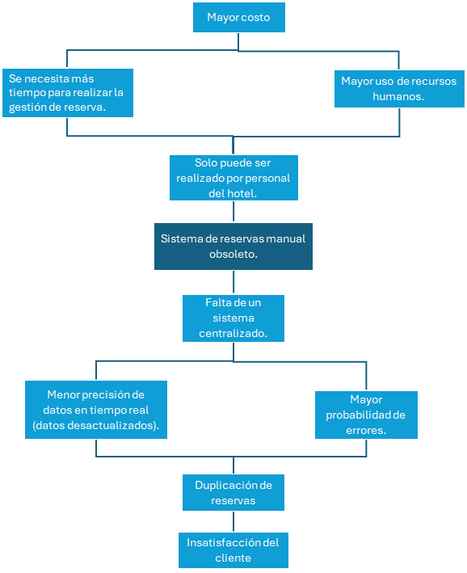

Ingeniería de software
MAPA DEL PROBLEMA:

Slide 4
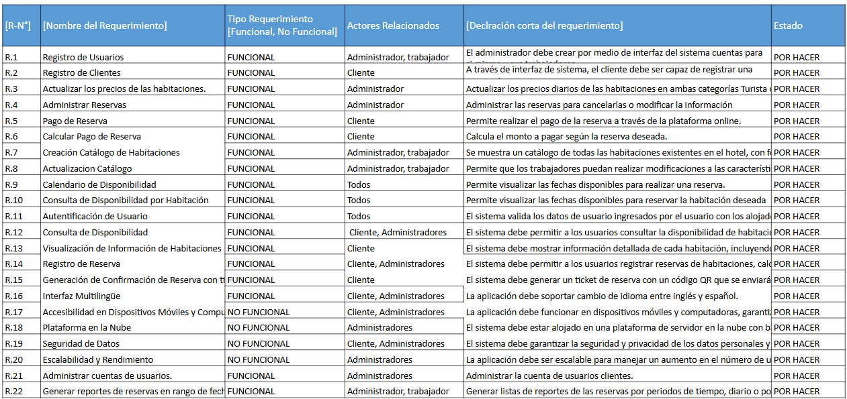
Ingeniería de software
REQUERIMIENTOS:

Slide 5
Ingeniería de software
SOLUCIÓN DE PROPUESTA.
Desarrollar un sistema de gestión de reservas hoteleras para HOTEL PACIFIC REEF que optimice el proceso de reserva y registro de hospedaje, permitiendo una gestión eficiente de las habitaciones disponibles y mejorando la experiencia del cliente a través de un sistema intuitivo y accesible tanto para turistas como para el personal del hotel. Este sistema permitirá automatizar la consulta de disponibilidad, facilitar el registro de reservas, calcular y procesar pagos, y generar reportes detallados sobre la ocupación y gestión hotelera.

Slide 6
Ingeniería de software
Limitaciones del sistema:
Idiomas Soportados.
Plataformas.
Métodos de Pago.
Integración con Sistemas Externos.
Restricciones en la Implementación Futura:
Capacidad de escabilidad.
Funcionalidades avanzadas.
Soporte Multilenguaje.
Integración con Sistemas Externos.

Slide 7






Ingeniería de software
STACK TECNOLÓGICO:
Next js
PostgreSQL
React
Express
Digital Ocean
Jira

Slide 8

Ingeniería de software
Descripción metodología SCRUM
Spring cortos.
Revisión y retroalimentación continua.
Flexibilidad en los requisitos.
Transparencia y colaboración.
Equipo SCRUM:
Scrum Master: Martina Blaster.
Desarrollador 1: Pamela Azúa.
Desarrollador 2: Katherin Gastelumendi.
Desarrollador 3: Camilo Arriagada.

Slide 9
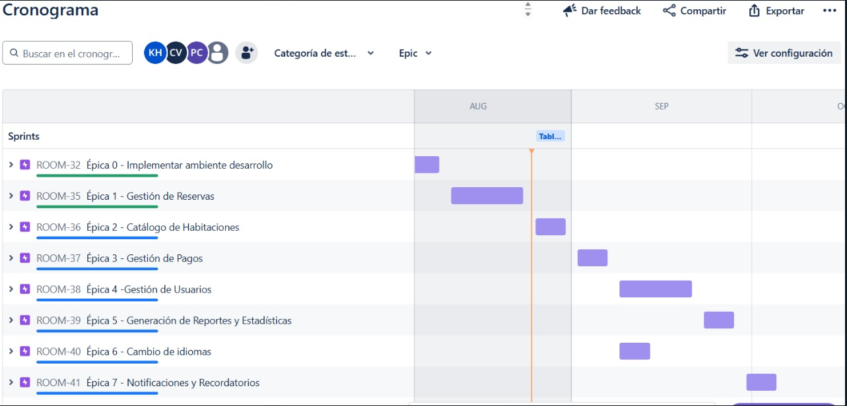
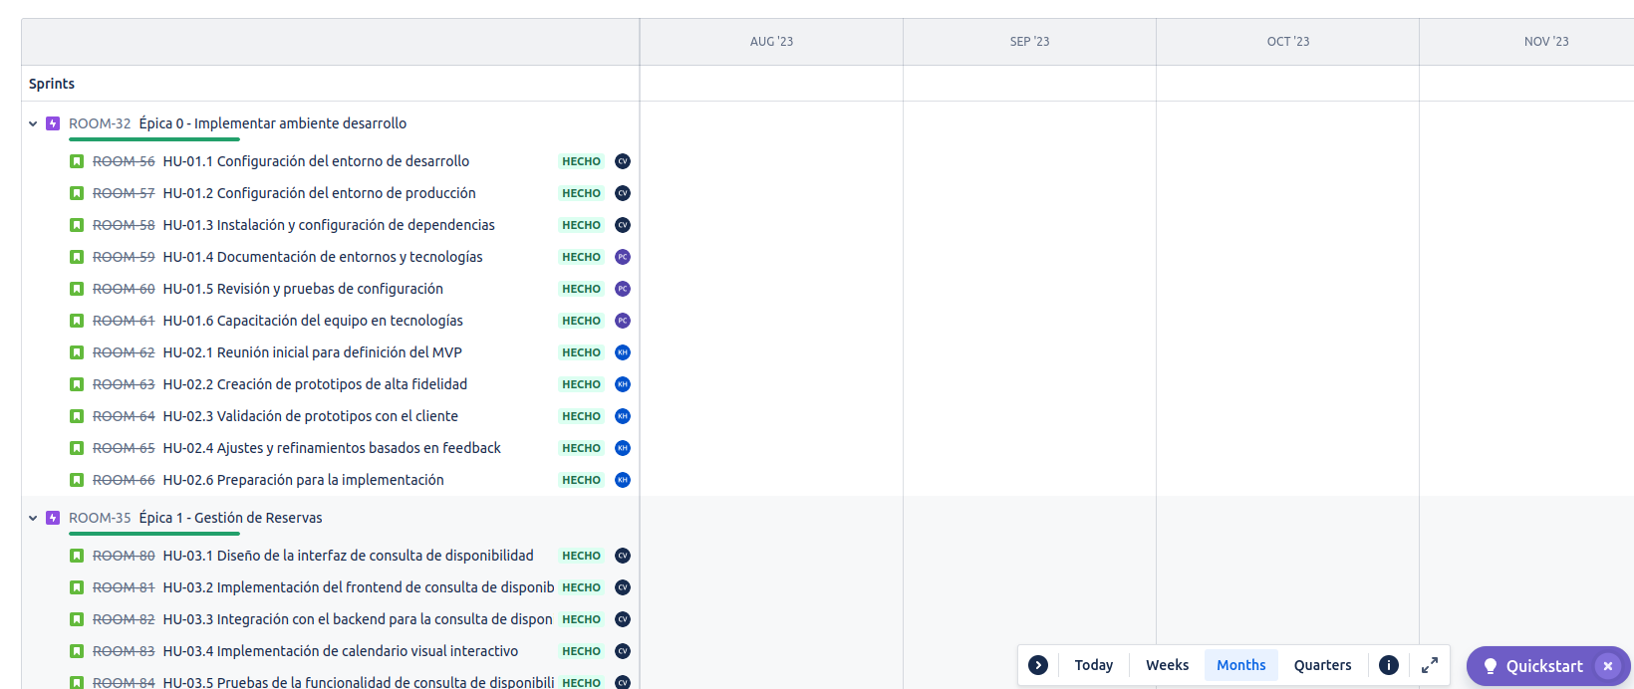
Ingeniería de software
Cronograma JIRA
(05/08/2024 – 04/10/2024):

Slide 10
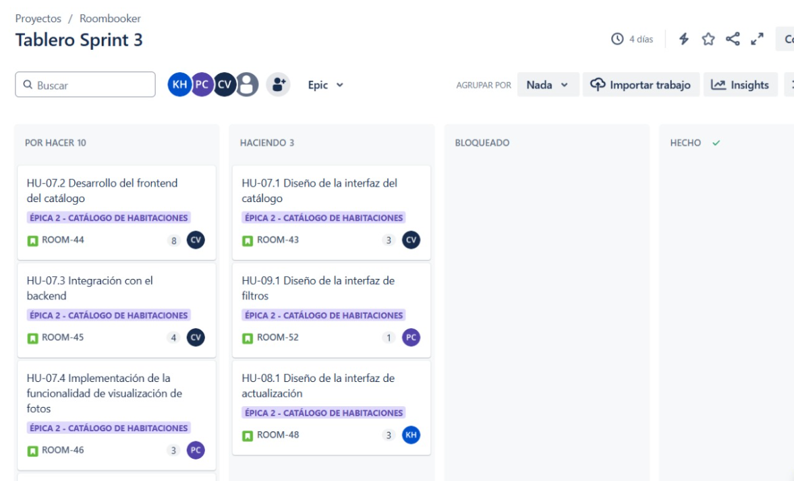
Ingeniería de software

Slide 11



